Slide 1
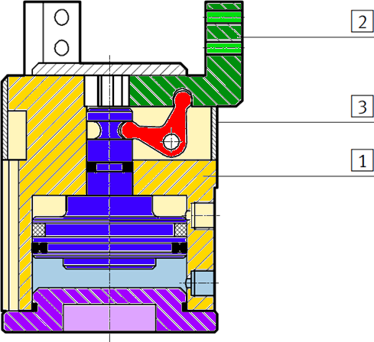
5. Pince
4. Levier
3. Piston
1. Corps
AIR
2. Bouchon

